Slide 2
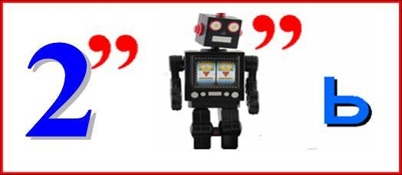

Slide 3
Операции с обыкновенными дробями
Сокращение
Сложение
Вычитание
Умножение
Деление
Округление

Slide 4
Задача 1
На одном из объектов химической промышленности, где в большом количестве имеются ядовитые вещества, произошла авария. Необходимо вывезти за пределы опасной зоны 365 работников завода. Сколько понадобится микроавтобусов, чтобы эвакуировать всех работников, если в одном микроавтобусе всего 15 посадочных мест?

Slide 5
Задача2
На пошив защитного костюма для спасателя расходуется 2,4 м ткани. Сколько защитных костюмов можно сшить из 64 м ткани?

